Slide 1
เรียบเรียงโดย .. นางภัคนิภา มณีโชติ

Slide 2
iOS 9 มาพร้อมการปรับปรุงใหม่มากมายที่คุณจะชื่นชอบและพอใจกับการใช้งานในทุกๆ วัน คุณจะพบว่าแอพที่ใช้อยู่กลายเป็นสิ่งจำเป็นที่ขาดไม่ได้ยิ่งขึ้น คุณสมบัติใหม่ๆ ของงานมัลติทาสก์บน iPad จะช่วยให้คุณทำงานได้อย่างมีประสิทธิภาพมากกว่าเดิม Siri จะทำอะไรๆ ได้มากกว่าที่เคย และคุณสมบัติการแนะนำล่วงหน้าที่เพิ่มเข้ามาใหม่ก็จะช่วยให้คุณทำสิ่งต่างๆ ได้เสร็จเรียบร้อยก่อนที่จะเอ่ยปากเสียอีก นอกจากนี้ยังได้ปรับปรุงโครงสร้างพื้นฐานของระบบปฏิบัติการเพื่อเพิ่มประสิทธิภาพการทำงาน ยืดระยะเวลาการใช้งานของแบตเตอรี่ และยกระดับการรักษาความปลอดภัยให้ดียิ่งขึ้น จะว่าไปก็คือ ยิ่งคุณใช้งาน iOS 9 มากขึ้นเท่าไหร่ คุณก็จะยิ่งแปลกใจว่าที่ผ่านมาคุณอยู่มาได้อย่างไรโดยที่ไม่มีสิ่งนี้

Slide 3
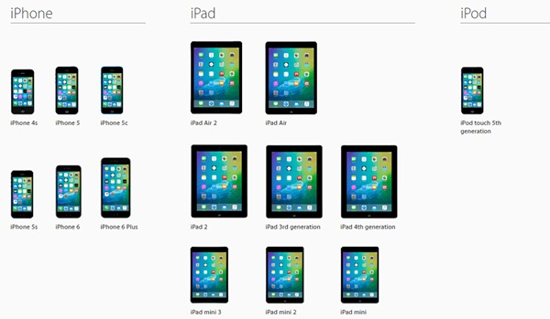
อุปกรณ์ที่รองรับ iOS 9 ได้แก่
- iPhone 4s - iPhone 5 - iPhone 5c - iPhone 5s - iPhone 6 - iPhone 6 Plus - iPhone 6s - iPhone 6s Plus - iPad Pro - iPad Air - iPad Air 2
- iPad 2 - iPad 3 - iPad 4 - iPad mini - iPad mini 2 - iPad mini 3 - iPad mini 4 - iPod touch 5 - iPod touch 6

Slide 4
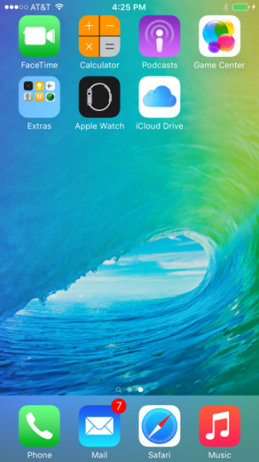
ก่อนที่จะทำการอัพเดท ควร backup ข้อมูล เพื่อป้องกันข้อมูลสูญหาย ซึ่งปกติแล้ว การอัพเดท OS ข้อมูลที่อยู่ในตัวเครื่อง จะไม่หาย แต่ในบางครั้งถ้าหากอัพเดทแล้ว เกิดโชคร้าย มี error ขึ้นมา ข้อมูลทั้งหมดในตัวเครื่อง อาจจะสูญหายได้ เพื่อเป็นการป้องกันไว้ก่อน เราควรทำการ backup ข้อมูลทุกครั้ง ก่อนทำการอัพเดทนะคะ
backup ข้อมูลก่อนทำการอัพเดท

Slide 5
1. วิธีการ backup ข้อมูลผ่าน iCloud
วิธีการนี้ สะดวกค่ะ เพียงแค่เข้าไปที่ Settings > iCloud > Storage & Backup > iCloud Backup เลือกเปิดใช้งานคะ จากนั้น ให้คลิก Backup Now แล้วรอจนกว่าตัวเครื่องจะทำการ backup เสร็จ แค่นี้ก็เรียบร้อยคะ
อย่างไรก็ดี วิธีการ Backup ด้วย iCloud เหมาะสำหรับผู้ที่มีข้อมูลในตัวเครื่องไม่เยอะ เนื่องจากจำเป็นต้องเชื่อมต่อกับ Wi-Fi นั่นเอง อีกอย่างก็คือ พื้นที่ฟรีบน iCloud มีจำกัดแค่ 5 GB ฉะนั้น ผู้ใช้ที่มีข้อมูลมากกว่านี้ ไม่เหมาะที่จะใช้วิธีนี้ค่ะ
2. วิธีการ backup ข้อมูลผ่าน iTunes
วิธีการนี้ ก็สามารถทำได้ง่ายอีกเช่นกันคะ ด้วยการเชื่อมต่อ iPhone หรือ iPad เข้ากับคอมพิวเตอร์ เปิด iTunes ขึ้นมา แล้วเลือก Back Up Now จากนั้นก็รอจนกว่าจะ Backup เสร็จ ก็เรียบร้อยคะ

Slide 6
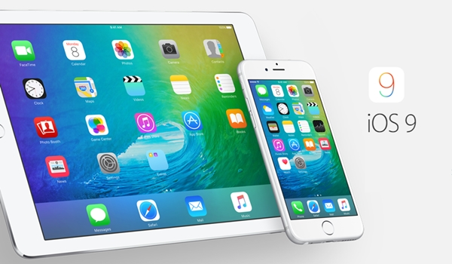
iOS 9 อัปเดตข้อมูล สรุปทุกฟีเจอร์สำคัญ เพิ่มประสิทธิภาพ Siri, Apple Pay, Notes, Apple Maps ส่วน iPad รองรับการใช้งานสองแอปฯพร้อมกัน

Slide 7
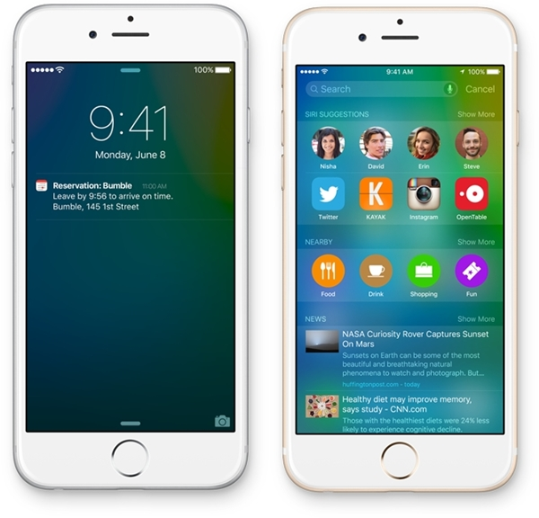
Proactive ใน Siri และ การ Search ที่สมบูรณ์มากยิ่งขึ้น
เรียกว่า Siri ไม่เป็นเพียงแค่ผู้ช่วยส่วนตัวอีกต่อไป แต่เป็นมากกว่านั้น ทำให้ Siri ฉลาดมากกว่าที่เคย โดยเป็นฟีเจอร์เพิ่มเติมที่เรียกว่า Proactive ซึ่งจะคาดเดาพฤติกรรมในการใช้สมาร์ทโฟนของเราได้เป็นอย่างดี อย่างเช่นเมื่อเราบันทึกนัดหมายไว้ จะมีการเชื่อมต่อกับระบบจราจร ถ้ารถติดจะมีการแจ้งเตือนล่วงหน้าเพื่อไม่ให้เราเดินทางสาย หรือการเสียบหูฟังแล้วเล่นเพลงให้อัตโนมัติ ส่วนการ Search สามารถทำได้ดียิ่งขึ้นกว่าเดิม บอกรายละเอียดได้มากยิ่งขึ้น

Slide 8
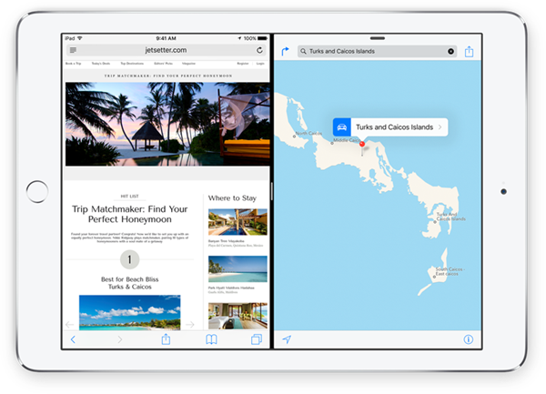
เพิ่มระบบ Multitasking บน iPad

Slide 9
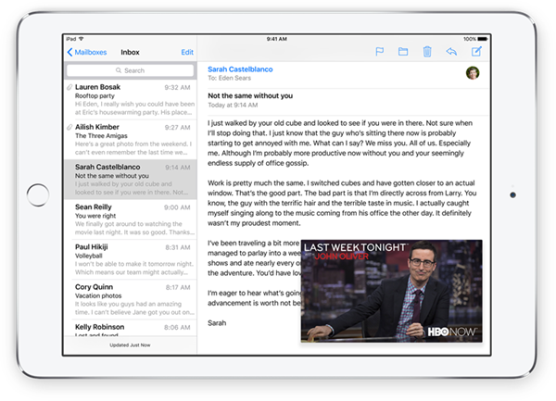
ใน iOS 9 ได้เพิ่มฟีเจอร์ใหม่ สำหรับ iPad เพื่อการใช้งานแบบ Multitasking ได้อย่างราบรื่นมากยิ่งขึ้น โดยฟีเจอร์ที่เพิ่มขึ้นมามีถึง 3 ฟีเจอร์ด้วยกันคือ SplitView, Picture in Picture และ SlideOver
ฟีเจอร์แรกมีชื่อเรียกว่า SplitView โดย SplitView จะทำหน้าที่แบ่งหน้าจอ iPad Air 2 ออกเป็นสองส่วนด้วยกัน สามารถกำหนดอัตราส่วนได้ ไม่ว่าจะเป็น 50:50 หรือ 70:30 ทำให้สามารถใช้แอปพลิเคชันพร้อมกันได้ถึง 2 แอปฯด้วยกัน โดยฟีเจอร์ SplitView จะรองรับเฉพาะ iPad Air 2 เท่านั้น

Slide 10
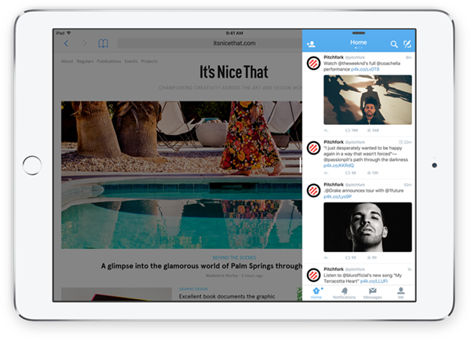
Picture in Picture เป็นฟีเจอร์ที่เพิ่มขึ้นมาใหม่เช่นกัน ทำให้เราสามารถดูวิดีโอได้โดยย่อขนาดลงที่มุมของหน้าจอ iPad และสามารถใช้งานแอปพลิเคชันอื่นๆ ไปพร้อมๆ กัน ได้เช่นกัน เช่นการดูวิดีโอพร้อมกับอ่านอีเมลล์ไปด้วย
ฟีเจอร์ SlideOver ซึ่งมีประโยชน์ในการเรียกแถบแอปพลิเคชันขึ้นมาด้านข้าง และสามารถเลือกใช้งานแอปพลิเคชันที่ต้องการได้ในทันที โดยฟีเจอร์ SlideOver และ Picture in Picture รองรับการใช้งานผ่าน iPad Air และ iPad Mini 2 ขึ้นไป

Slide 11
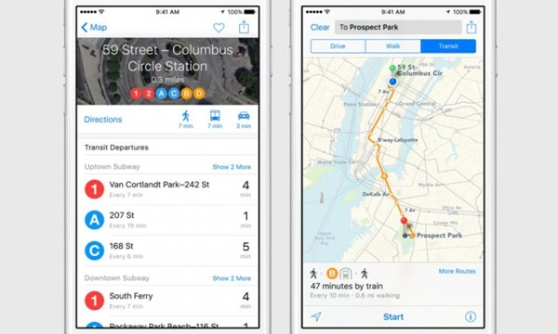
Apple Maps เพิ่มเติมข้อมูลในการเชื่อมต่อระบบขนส่งมวลชนในบางประเทศ
เรียกว่าเป็นการปรับปรุงขนานใหญ่เลยทีเดียว โดย Apple Maps นั้น เพิ่มเติมระบบขนส่งมวลชนต่างๆ ไม่ว่าจะเป็นระบบรถไฟฟ้า และเส้นทางรถประจำทาง ทำให้แผนที่นั้นมีความสมบูรณ์มากยิ่งขึ้น อีกทั้งยังสามารถบอกได้ด้วยว่าจุดมุ่งหมายที่เราต้องการไป สามารถโดยสารหรือขึ้นรถไฟฟ้าได้ที่ไหน รวมถึงคาดคะเนระยะเวลาเดินทางให้ได้อีกด้วย แต่ฟีเจอร์นี้ใน Apple Maps นั้น สามารถใช้งานได้ในบางเมือง ของประเทศสหรัฐอเมริกา, จีน, สหราชอาณาจักร, เยอรมนี และแคนาดา เท่านั้น

Slide 12
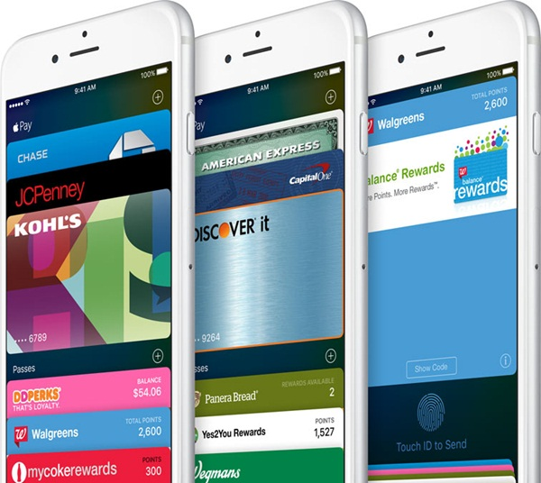
Apple Pay ขยายบริการไปยังสหราชอาณาจักร
โดย Apple ได้ร่วมมือกับ Discoverซึ่งเป็นผู้ให้บริการเครดิตการ์ดอีกราย จึงทำให้ Apple Pay ครอบคลุมในด้านการใช้จ่ายผ่านบัตรเครดิตได้มากยิ่งขึ้น รวมถึงมีการร่วมมือกับร้านค้าต่างๆ มากยิ่งขึ้น ส่วนการใช้ Apple Pay โดยปกติแล้วสามารถใช้งานได้เฉพาะในสหรัฐอเมริกาเท่านั้น แต่ในเดือนกรกฎาคมที่จะถึงนี้ Apple Pay จะขยายการใช้งานไปยังสหราชอาณาจักรด้วย ส่วนแอปพลิเคชัน Passbook ได้เปลี่ยนชื่อใหม่เป็น Wallet

Slide 13
News แอปพลิเคชันรวบรวมข่าวจากสำนักข่าวดัง
เป็นแอปพลิเคชันน้องใหม่ใน iOS 9 มีไว้สำหรับอ่านข่าวโดยเฉพาะ มีการดีไซน์ออกแบบมาให้อ่านง่าย รวมถึงมีการคัดเลือกข่าวที่เกี่ยวข้องกัน สามารถค้นหาข่าวหรือบทความจากสำหนักข่าวต่างๆ ได้อีกด้วย โดยเนื้อหาข่าวนั้นไม่ได้มีเพียงแค่ตัวอักษรเท่านั้น ยังมีรูปภาพแบบเคลื่อนไหว และวิดีโอ ทำให้ข่าวน่าสนใจมากยิ่งขึ้น และมีการแบ่งประเภทของข่าวตามความสนใจของผู้อ่านอีกด้วย

Slide 14
QuickType คีย์บอร์ด
iOS 9 ได้เพิ่มความสามารถด้านคีย์บอร์ด โดยเพิ่มเครื่องมือต่างๆ เช่น ตัวเอียง, ตัวหนา, ก๊อปปี้, วาง และการใส่รูป ซึ่งเพิ่มเป็นแถบอยู่เหนือด้านบนคีย์บอร์ด ทำให้ใช้งานได้สะดวกมากยิ่งขึ้น

Slide 15
iOS 9 ใช้พื้นที่ในการดาวน์โหลดน้อยกว่า iOS 8
iOS 9 ใช้พื้นที่ในการดาวน์โหลดน้อยกว่า iOS 8
โดย iOS 9 นั้น ใช้พื้นที่สำหรับการดาวน์โหลดเพียงแค่ 1.3 GB เท่านั้น
ซึ่งต่างจาก iOS 8 ที่ใช้พื้นที่ในการดาวน์โหลดมากถึง 4.58 GB เลยทีเดียว
เมื่อเทียบกับ iOS 8 แล้วมีส่วนต่างมากถึง 3.28 GB จึงเป็นการเพิ่มพื้นที่ว่างสำหรับการใช้งานอื่นๆ ช่วยในการประหยัดพื้นที่ได้อีกมากเลยทีเดียว

Slide 16
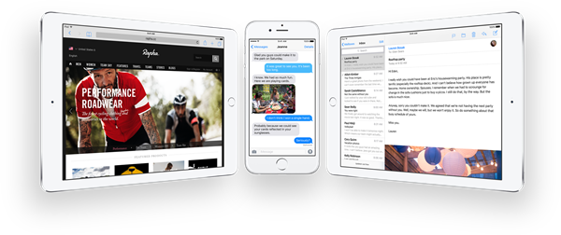
การประมวลผลเร็วขึ้นและดีขึ้นกว่าเดิม
ด้วยประสิทธิภาพของ Metal ใน iOS 9 จะช่วยเพิ่มความเร็วในด้านการใช้งานได้มากขึ้น และช่วยเพิ่มประสิทธิภาพการทำงานของซีพียูและจีพียูได้ดียิ่งขึ้น สามารถตอบสนองในด้านต่างๆ ได้ดีมากยิ่งขึ้น ไม่ว่าจะเป็นการเลื่อนหน้าจอที่เร็วยิ่งขึ้น การแสดงผลหน้าเว็บ, อีเมล, ข้อความ การดูภาพเคลื่อนไหวหรือวิดีโอต่างๆ ทำได้อย่างเป็นธรรมชาติและรวดเร็วมากยิ่งขึ้น

Slide 17
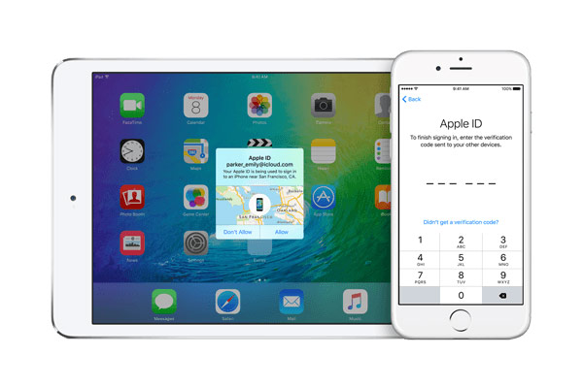
มาตรฐานด้านความปลอดภัยเพิ่มมากขึ้น
โดย Passcodes เดิมใน iOS 8 นั้น โดยปกติมีแค่ 4 หลัก เท่านั้น แต่สำหรับใน iOS 9 Passcodes จะถูกเพิ่มเป็น 6 หลัก ซึ่งจะช่วยเพิ่มความปลอดภัยให้กับอุปกรณ์ที่ใช้งาน iOS 9 ได้มากยิ่งขึ้น รวมถึงการยืนยันตัวตนเพิ่มเติมเมื่อมีการล็อกอิน Apple ID ในเบราว์เซอร์หรืออุปกรณ์ใหม่ ที่ไม่คุ้นเคย จะมีการให้ใส่โค้ดยืนยันตัวตนว่าเราเป็นผู้ล็อกอินจริง โดยโค้ดยืนยันนี้จะส่งตรงไปยัง iPhone ที่เราใช้งานประจำ เรียกว่าเป็นการยืนยันตัวตนถึงสองชั้นกันเลยทีเดียว

Slide 18
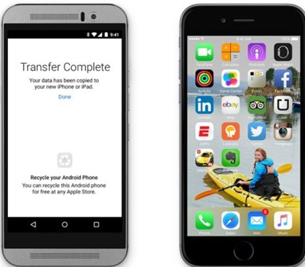
ย้ายข้อมูลต่างๆ จาก Android มายัง iOS ได้ง่ายขึ้น
การย้ายการใช้งานจากระบบปฏิบัติการ Android มายัง iOS จะเป็นเรื่องง่าย โดยใช้แอปพลิเคชัน Move to iOS โดยหลักการทำงานเป็นแบบไร้สาย สามารถถ่ายโอนข้อมูลได้หลากหลาย ไม่ว่าจะเป็นรายชื่อผู้ติดต่อ, ประวัติข้อความต่างๆ, รูปภาพ, วิดีโอ, อีเมล และปฏิทิน รวมถึงแอปพลิเคชันฟรีต่างๆ ที่เคยดาวน์โหลดใน Android ก็จะดาวน์โหลดผ่าน App Store ให้โดยอัตโนมัติ แต่ถ้าเป็นแอปพลิเคชันที่ต้องเสียเงิน จะอยู่ใน iTunes Wish List แทน เป็นแอปพลิเคชันที่ทรงประสิทธิภาพมากในการย้ายข้ามระบบปฏิบัติการ

Slide 19
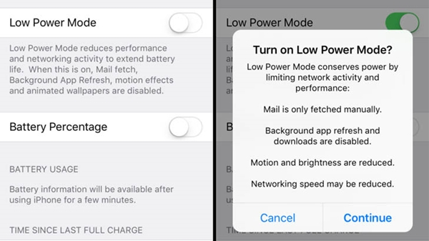
เพิ่มประสิทธิภาพในด้านแบตเตอรี่ได้ดีขึ้น
ใน iOS 9 นั้น ระบบจัดการแบตเตอรี่นั้นมีความฉลาดมากยิ่งขึ้น โดยเมื่อเราคว่ำ iPhone ลงบนโต๊ะ เซ็นเซอร์จากหน้าจอจะเริ่มการทำงาน โดยทำให้การแสดงผลหน้าจอจะดับลงทันที เพื่อช่วยประหยัดการใช้แบตเตอรี่ อีกทั้งยังมี Low Power Mode ที่จะช่วยยืดระยะเวลาในการใช้งานแบตเตอรี่ได้ยาวนานมากยิ่งขึ้น

Slide 20
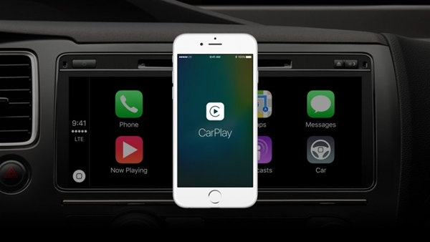
iPhone รองรับการใช้งาน CarPlay แบบไร้สาย
iPhone ที่ใช้งาน iOS 9 จะสามารถใช้งานร่วมกับ CarPlay แบบไร้สายได้แล้ว ไม่จำเป็นที่จะต้องต่อสายอีกต่อไป โดยสามารถฟังเพลงและเสียงข้อความได้ รวมถึงการใช้งานในด้านแผนที่ก็สามารถทำได้เช่นกัน โดยการเชื่อมต่อแบบไร้สายจะช่วยดึงความสามารถของ iPhone และ CarPlay ได้ดีมากขึ้น การใช้งานในด้านต่างๆ เป็นไปอย่างสะดวกมากขึ้น

Slide 21
เพิ่มประสิทธิภาพ Notes มากยิ่งขึ้น
โดย Notes ใน iOS 8 จะเป็นการบันทึกเฉพาะตัวอักษรเพียงอย่างเดียว แต่ Notes ใน iOS 9 ได้ถูกปรับปรุงให้ดียิ่งขึ้น ซึ่งสามารถปรับเป็นเช็กลิสต์ได้ รองรับการวาดรูปเพื่อบันทึก หรือจะเป็นการแนบรูปภาพในบันทึก ก็ทำได้แล้วเช่นกัน และด้วยการเชื่อมต่อผ่าน iCloud ทำให้เข้าถึง Notes ได้ง่ายในทุกอุปกรณ์ iDevice เรียกว่าเป็นการเพิ่มคุณประโยชน์ได้เสมือนเป็นสมุดบันทึกจริงๆ

Slide 22
บทสรุป
iOS 9 สำหรับนักพัฒนาเปิดให้ดาวน์โหลดแล้ว โดยมีบริการ API ที่ช่วยเพิ่มประสิทธิภาพให้แก่แอปพลิเคชัน และเกมต่างๆ อีกทั้งยังรับรองการทำงานของ HomeKit กับ HealtKit แบบใหม่ และยังได้รับความช่วยเหลือจาก Swift 2 เพื่อเพิ่มประสิทธิภาพการประมวลผล ซึ่ง Swift เตรียมเปิดโอเพ่นซอร์สภายในปีนี้ ส่วน iOS 9 เวอร์ชันสมบูรณ์จะเปิดให้ดาวน์โหลดกันในวันที่ 16 กันยายน และจะมาพร้อมกับ iPhone 6s ที่จะวางจำหน่ายในวันที่ 25 เดือนกันยายนนี้

Slide 23
บรรณานุกรม
Apple. iOS 9 มีอะไรใหม่บ้าง? [ออนไลน์]. เข้าถึงได้จาก :http://www.apple.com/th/ios/whats- new/
(วันที่สืบค้นข้อมูล : 24 กันยายน 2558) รวมภาพสรุปทุกฟีเจอร์ใหม่บน iOS 9 มีอะไรบ้าง [ออนไลน์]. เข้าถึงได้จาก : http://www.macthai.com/2015/06/10/ios-9-walkthrough-gallery/
(วันที่สืบค้นข้อมูล : 24 กันยายน 2558)
20 ลูกเล่นที่มาพร้อมกับระบบปฏิบัติการ iOS 9 ที่คุณควรรู้เอาไว้
[ออนไลน์]. เข้าถึงได้จาก : http://www.beartai.com/beartai-tips/61359
(วันที่สืบค้นข้อมูล : 24 กันยายน 2558)
iOS 9 อัปเดตข้อมูล สรุปทุกฟีเจอร์สำคัญ [ออนไลน์]. http://www.thaimobilecenter.com/news-2558/iOS-9.asp
(วันที่สืบค้นข้อมูล : 24 กันยายน 2558)

